Slide 1


Вакцинація
КОМУНАЛЬНИЙ ЗАКЛАД "НІЖИНСЬКИЙ ФАХОВИЙ МЕДИЧНИЙ КОЛЕДЖ" ЧЕРНІГІВСЬКОЇ ОБЛАСНОЇ РАДИ

Slide 2

﻿Що таке вакцина?
Засіб формування імунітету.
Вакцина імітує інфекцію, стимулюючи імунну систему до вироблення специфічних антитіл і формування імунної пам’яті. У разі майбутнього контакту зі збудником організм швидше і ефективніше реагує, запобігаючи розвитку хвороби або значно полегшуючи її перебіг.

Slide 3
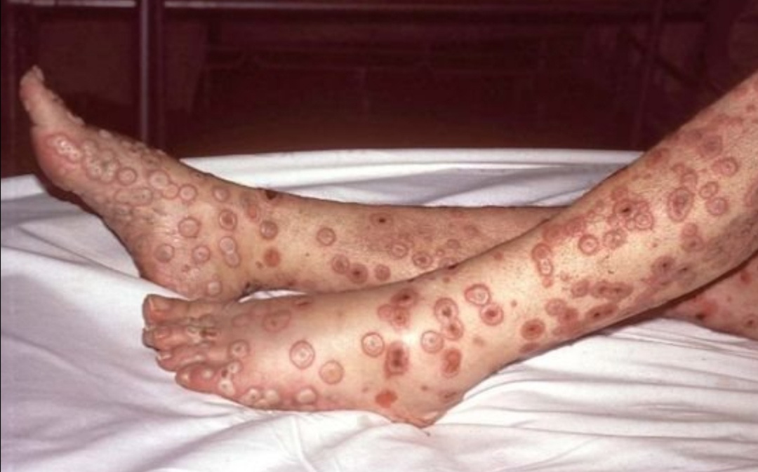
1. ПОЧАТОК — ВІСПА ТА ДЖЕННЕР
У XVIII столітті віспа була смертельно небезпечною. Але англійський лікар Едвард Дженнер у 1796 році зробив революцію: він помітив, що доярки, які хворіли легкою формою — коров’ячою віспою, не заражались людською. Він узяв гній із пухиря хворої доярки й прищепив 8-річному хлопчику. Через кілька тижнів — хлопчика «випробували» віспою. І він не захворів. Так з'явилася перша вакцина (від лат. vacca — корова).
У 1980 році віспу офіційно оголосили знищеною — перше і поки єдине захворювання, яке повністю перемогли завдяки вакцинації.
2. ПАСТЕР І СВІТ МІКРОБІВ
У XIX столітті Луї Пастер довів, що інфекції викликають мікроорганізми. Він створив вакцини проти сибірської виразки й сказу. До речі, саме він запропонував слово "вакцина" як пошану до Дженнера.
Історія вакцини

Slide 4
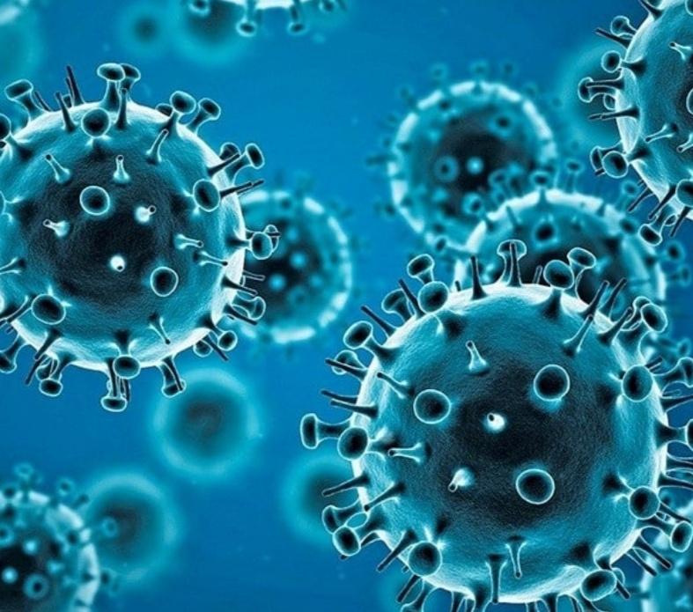
3.XX СТОЛІТТЯ — ЕПОХА ПРОРИВІВ
З'явилися вакцини проти: дифтерії, правця, кашлюка, поліомієліту, кору, паротиту, краснухи, гепатиту B.
4.СУЧАСНІСТЬ
Пандемія COVID-19 дала поштовх для мРНК-вакцин (як-от Pfizer-BioNTech і Moderna). Це новий підхід: не вводять ослаблений вірус, а «навчають» організм створювати фрагмент вірусу для формування імунітету.

Slide 5
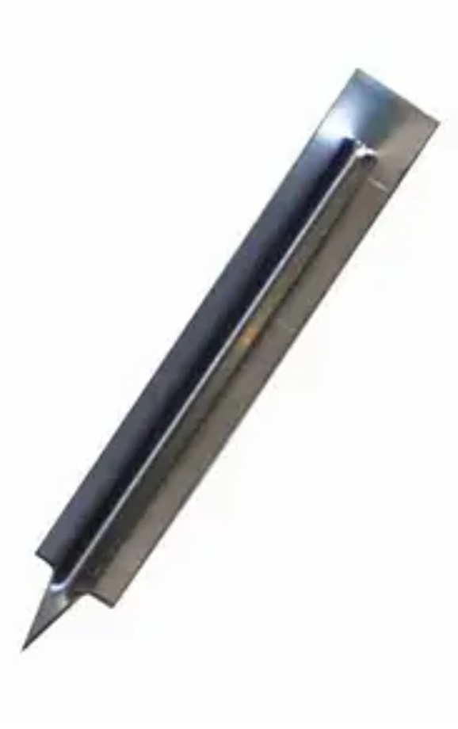
Перші способи введення вакцини
Першим способом введення було введення нашкірно, тобто шкіру злегка надряпували (зазвичай на руці) і втирали туди гній із пухирів хворих на коров’ячу віспу.
На місці введення формувався пухир, потім — кірочка, і з часом залишався характерний шрам.
Для цього способу введення використовували переважно голку, а згодом — спеціальні скарифікатори чи віспяні ложки.
Пізніше з'явилися вакцини у флаконах, і вже в XX столітті почали використовувати шприци для внутрішньом’язових або підшкірних ін’єкцій, як звично нам сьогодні.
Сучасний скарифікатор

Slide 6

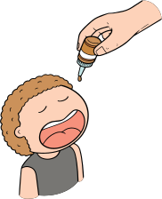


﻿Види вакцин за способом введення
1. Ін'єкційні вакцини (вводяться за допомогою шприца)
2. Пероральні вакцини (вводяться через рот)
3. Інтраназальні вакцини (через ніс, у вигляді спрею)

Slide 7

1. Захищає від небезпечних хвороб
﻿Чому важлива вакцинація?
2. Створює колективний імунітет
3. Допомагає зупинити епідемії
4. Економить гроші та ресурси
5. Зберігає якість життя

Slide 8
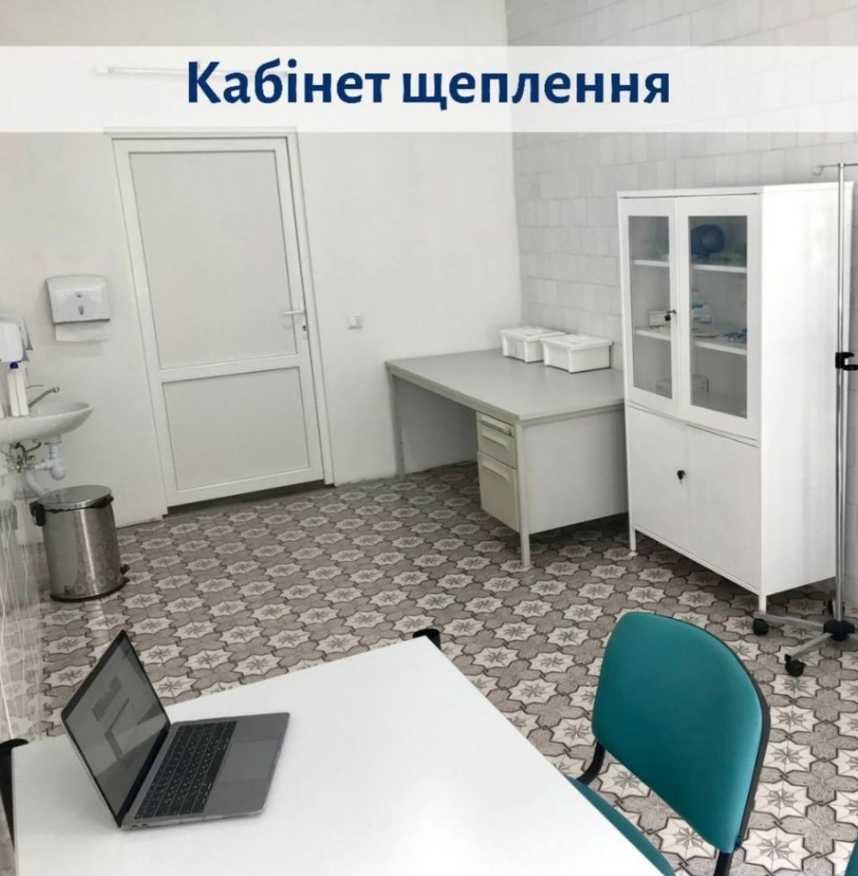
КАБІНЕТ ЩЕПЛЕНЬ — це спеціальна кімната в лікарні або поліклініці, де роблять щеплення, тобто вводять вакцини, щоб захистити людей від небезпечних хвороб.
ЦЕ ЦІКАВО:
1.Кожна вакцина має "паспорт"
2.Є навіть окремі вакцини для подорожей.
﻿3. Медпрацівники завжди готові допомогти
4. Кабінети щеплень існують навіть у школах та армії.
5. Дехто боїться уколів, але медики вміють заспокоїти.
﻿6. Усе стерильно — як у лабораторії.

Slide 9
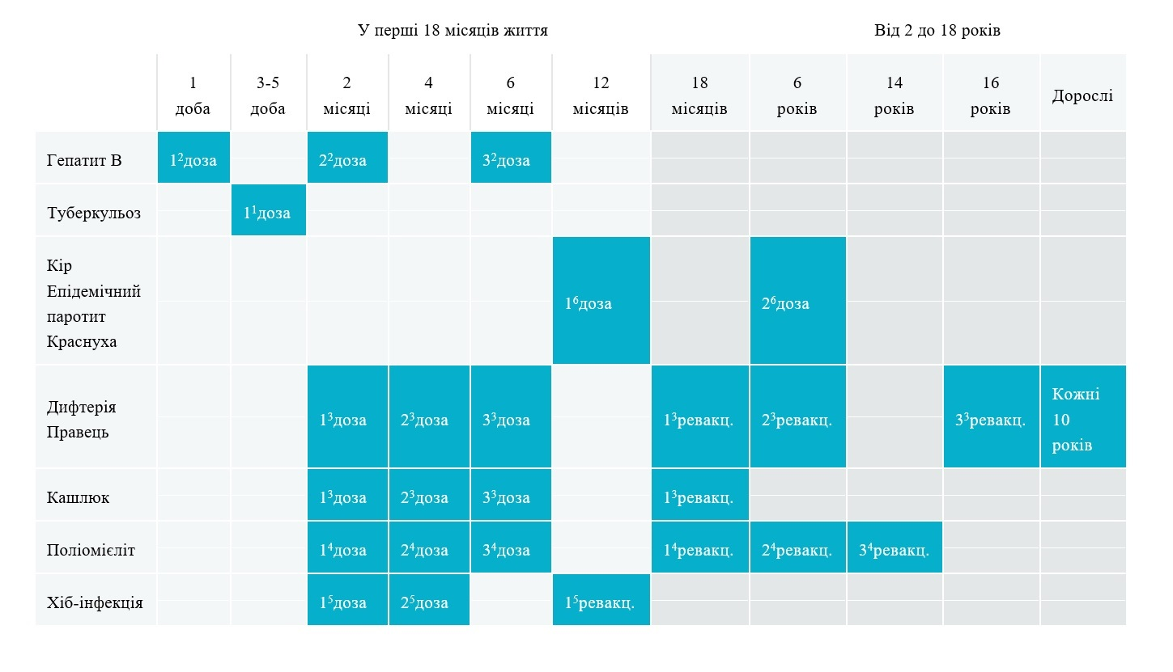

Slide 10

Розберемо декілька захворювань, які можливо попередити вакцинацією

Slide 11
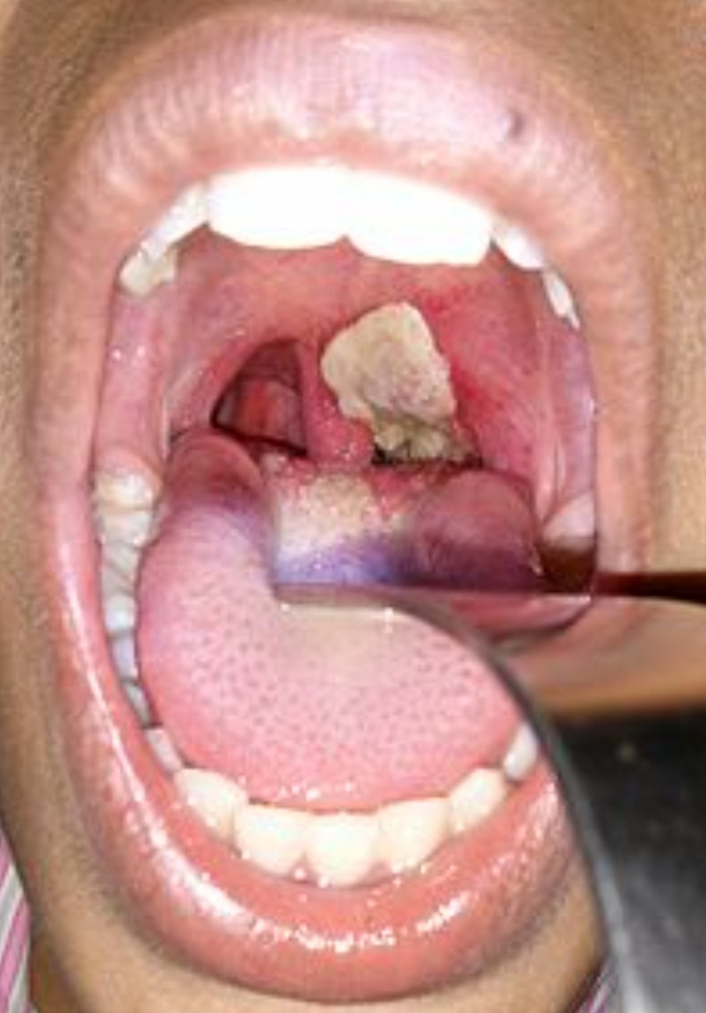
Дифтерія
ЗБУДНИК: Corynebacterium diphtheriae.
ШЛЯХ ПЕРЕДАЧІ: повітряно-крапельний.
СИМПТОМИ:
біль у горлі, висока температура;
характерна сірувата плівка на мигдаликах;
утруднене дихання;
слабкість, ураження серця, параліч.
ПРОФІЛАКТИКА: вакцинація токсоїдною вакциною (наприклад, АКДП, АДП, АДП-м).

Slide 12
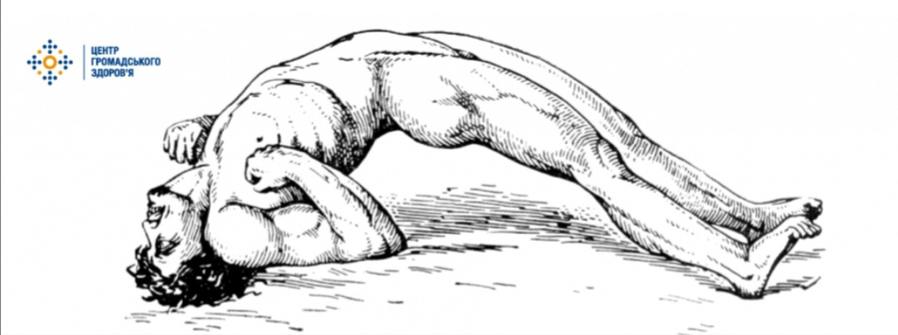
ЗБУДНИК: Clostridium tetani.
ШЛЯХ ПЕРЕДАЧІ: контактний — через рани, подряпини, укус, бруд.
СИМПТОМИ:
м’язові спазми (особливо щелепи — "тризм");
судоми, болісне скорочення м'язів;
порушення дихання — можливий летальний кінець.
ПРОФІЛАКТИКА: вакцинація токсоїдом (АДП, АДП-м, АКДП), ревакцинація кожні 10 років.
Правець

Slide 13
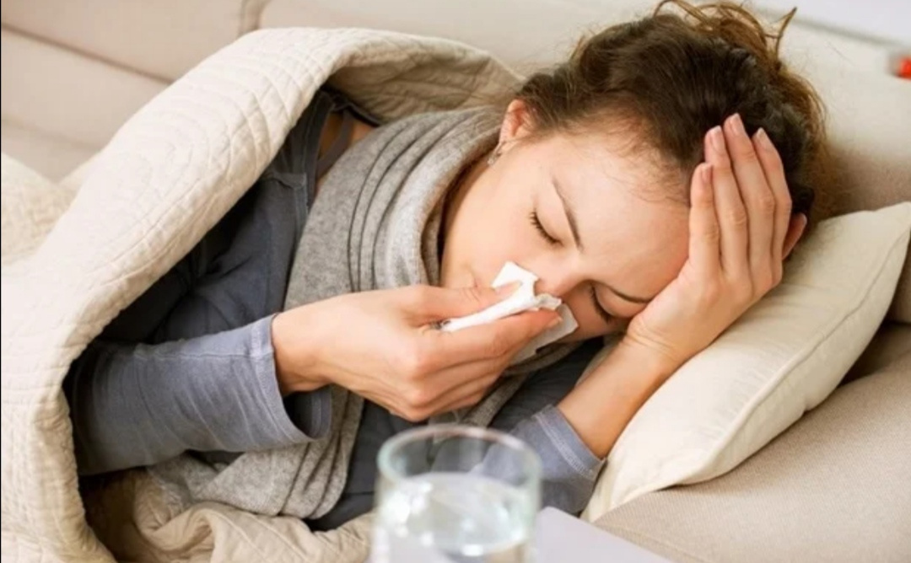
ЗБУДНИК: вірус грипу (типи A, B, C).
ШЛЯХ ПЕРЕДАЧІ: повітряно-крапельний (при кашлі, чханні, розмові).
СИМПТОМИ:
раптовий початок, висока температура (до 40°C);
головний біль, ломота в тілі, слабкість;
сухий кашель, біль у горлі, закладеність носа;
можливі ускладнення — пневмонія, отит, загострення хронічних хвороб.
ПРОФІЛАКТИКА: щорічна вакцинація (інактивована вакцина); дотримання гігієни, уникнення контактів у період епідемії.
Грип

Slide 14
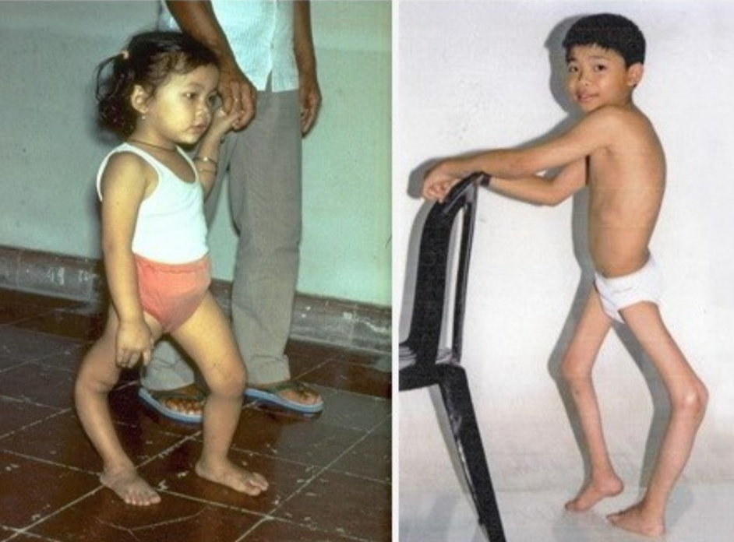
Поліомієліт
ЗБУДНИК: поліовірус (типи 1, 2, 3).
ШЛЯХ ПЕРЕДАЧІ: фекально-оральний (через брудні руки, їжу, воду), рідше — повітряно-крапельний.
СИМПТОМИ:
підвищення температури, біль у горлі, розлади травлення;
біль у м’язах, мляві паралічі (особливо ніг);
втрата рухливості, у важких випадках — порушення дихання, смерть.
ПРОФІЛАКТИКА: вакцинація (ІПВ — інактивована, ОПВ — жива оральна); дотримання санітарно-гігієнічних норм.

Slide 15
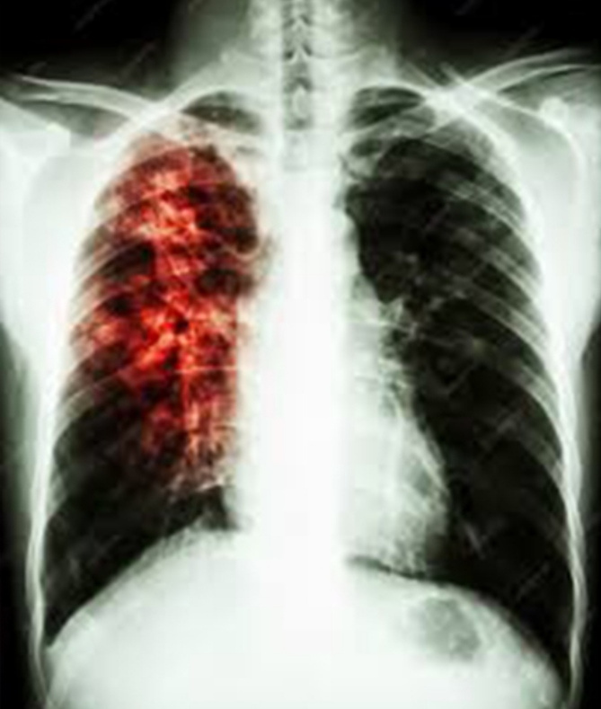
Туберкульоз
ЗБУДНИК : Mycobacterium tuberculosis (паличка Коха).
ШЛЯХ ПЕРЕДАЧІ: повітряно-крапельний (під час кашлю, чхання хворого).
СИМПТОМИ:
тривалий кашель (понад 2 тижні), слабкість, втрата ваги;
пітливість уночі, підвищена температура;
іноді — кровохаркання, біль у грудях.
ПРОФІЛАКТИКА: вакцинація БЦЖ (жива вакцина); регулярні флюорографічні обстеження; раннє виявлення та лікування хворих.

Slide 16
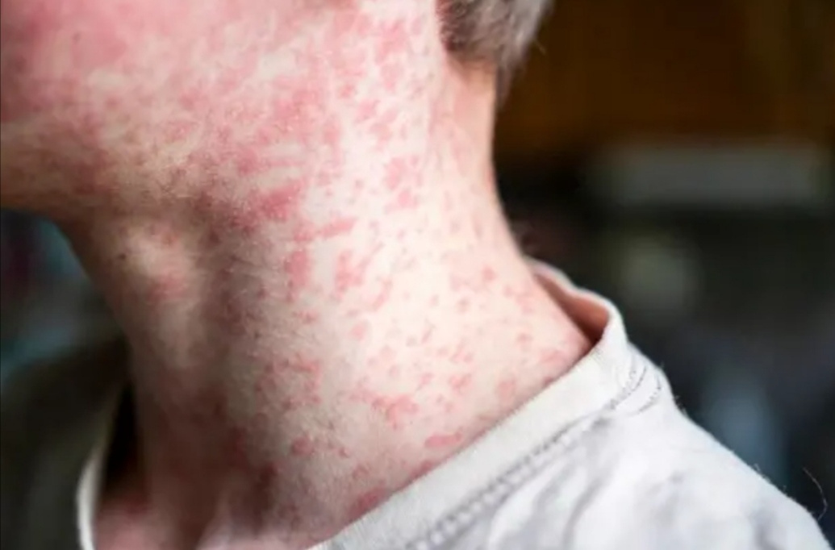
Кір
ЗБУДНИК: вірус кору.
ШЛЯХ ПЕРЕДАЧІ: повітряно-крапельний, надзвичайно заразний.
СИМПТОМИ:
різке підвищення температури, кашель, кон’юнктивіт, нежить;
характерні плями Копліка на слизовій щоки;
через 3–5 днів — висипка, яка з’являється з обличчя й поширюється вниз;
МОЖЛИВІ УСКЛАДНЕННЯ: пневмонія, отит, енцефаліт.
ПРОФІЛАКТИКА: вакцинація КПК (комбінована — кір, паротит, краснуха); ізоляція хворих.

Slide 17
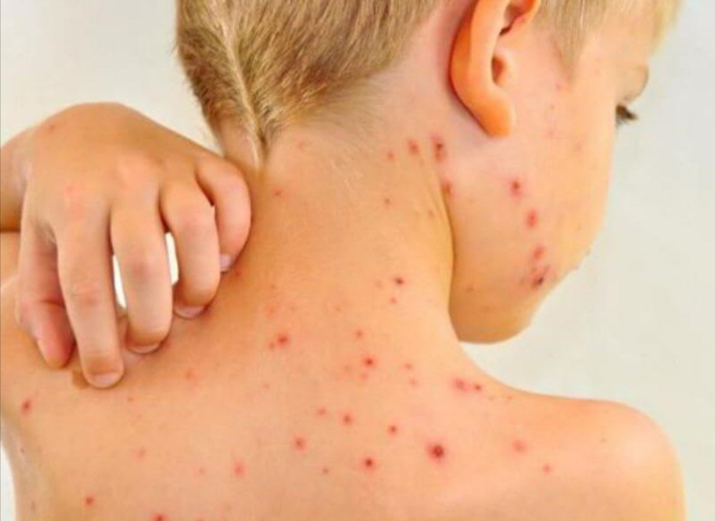
Краснуха
ЗБУДНИК: вірус краснухи.
ШЛЯХ ПЕРЕДАЧІ: повітряно-крапельний.
СИМПТОМИ:
помірна температура, головний біль, збільшення потиличних лімфовузлів;
дрібна рожево-червона висипка (починається з обличчя, швидко поширюється);
небезпека — вроджена краснуха (викликає глухоту, вади серця, сліпоту у новонародженого).
ПРОФІЛАКТИКА: вакцинація КПК (особливо важлива для дівчат до настання статевої зрілості).

Slide 18
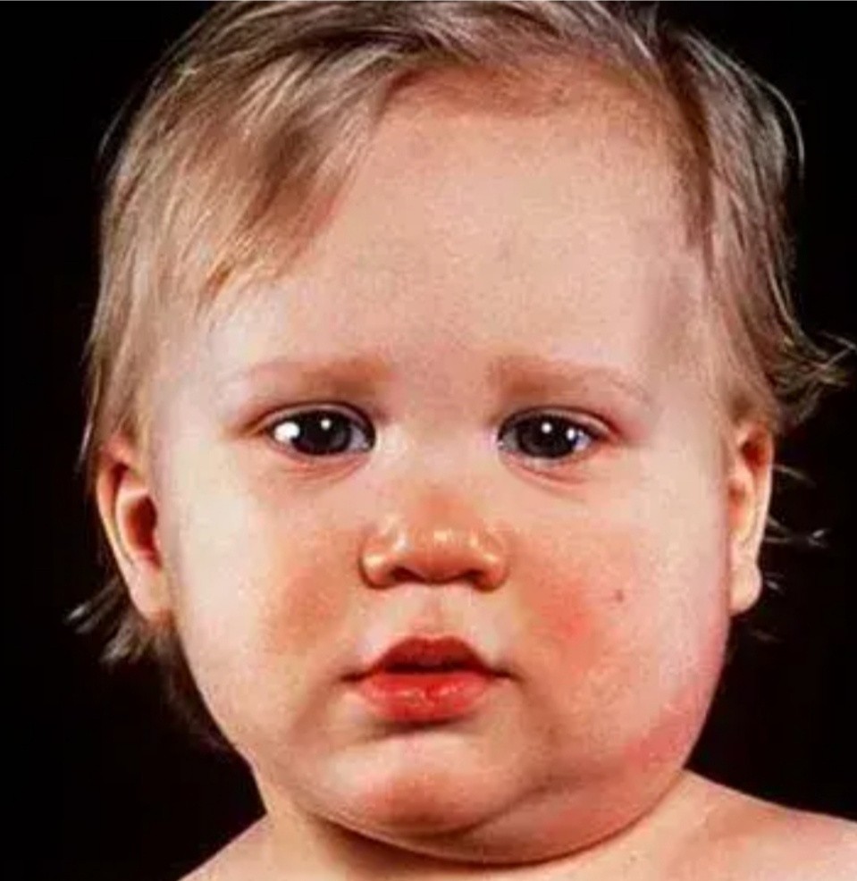
Паротит
ЗБУДНИК: вірус паротиту.
ШЛЯХ ПЕРЕДАЧІ: повітряно-крапельний.
СИМПТОМИ:
підвищення температури, слабкість;
біль і припухлість привушних слинних залоз;
у хлопців можливий орхіт (запалення яєчка), ускладнення — безпліддя;
іноді ураження підшлункової залози, менінгіт.
ПРОФІЛАКТИКА: вакцинація КПК (вводиться у дитинстві, ревакцинація — у 6 років).

Slide 19

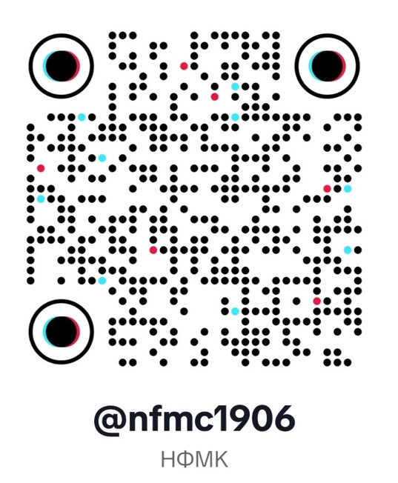


Дякуємо за увагу!
Слідкуйте за нами в соціальних мережах:
Телеграм-канал
Тік Ток
Інстаграм
Сайт

